Slide 1

Универсальный
базовый ремонт

Slide 2





POLINA CHAPLANOVA DESIDN
ПОЛИНА ЧАПЛАНОВА
дизайнер интерьера
-​ ​Владелица дизайнерской​ студии "POLINA CHAPLANOVA DESIGN“
- Боле 15 лет​ создаю​ жилые и общественные интерьеры на территории России, Испании, Великобритании, Франции и на Ближнем Востоке.
- 12 лет опыта работы и реализации в сегменте ПРЕМИУМ класса.
-​ Создала​ и реализовала проект салона красоты, который победил в номинации «Лучший салон красоты РФ класса LUX».
-​ Член Союза Дизайнеров и Архитекторов.
- Вхожу в золотую сотню самых развивающихся дизайнеров России.
- Спикер образовательных программ.
​
Считаю, что ГЛАВНАЯ ЗАДАЧА дизайнера​ сделать так, что бы человек был счастлив у себя дома. Испытывал те эмоции, которые он хочет испытывать.
А так же считаю важным делать проект ​ максимально похожим ​ на идею и что бы это реально было реализовать.
POLINA CHAPLANOVA DESIDN
polinachaplanova.com polinachaplanova@bk.ru +7(903)792-34-98 @polina_chaplanova_design

Slide 3
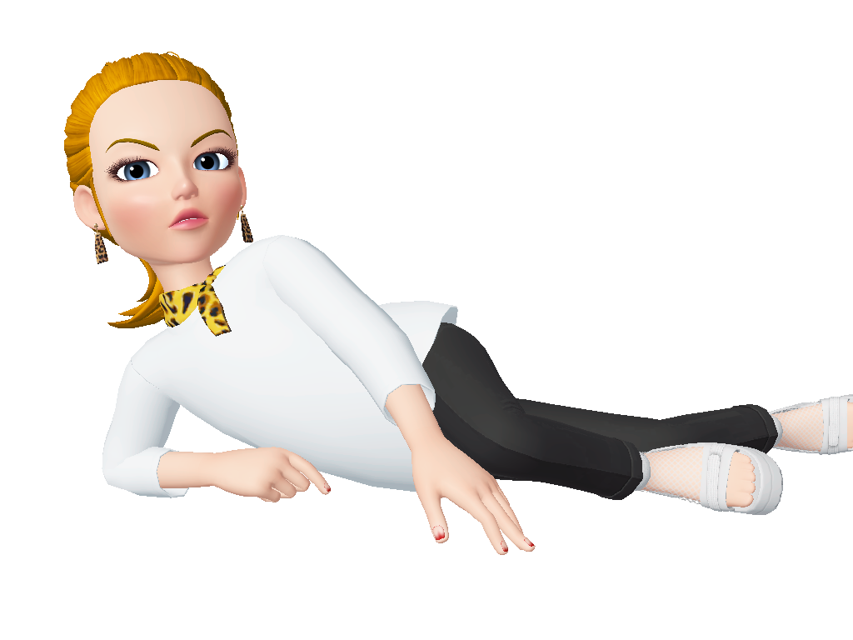
POLINA CHAPLANOVA DESIDN
Базовый интерьер -это как базовый гардероб.
Что такое базовый гардероб?
Это нейтральные вещи хорошего качества, которые идеально сочетаются между собой и с любыми другими нарядами и которые мы носите уже не один год.
Добавляя к ним модные аксессуары и цвета, мы выглядим актуально и стильно.
Если в гардеробе это черное платье, джинсы, чёрные брюки, белая рубашка.
То в интерьере - это полы, двери, окна, встроенная мебель, кухня.
POLINA CHAPLANOVA DESIDN
polinachaplanova.com polinachaplanova@bk.ru +7(903)792-34-98 @polina_chaplanova_design

Slide 4
POLINA CHAPLANOVA DESIDN
Для чего нужен универсальный интерьере?
- Долго не выйдет из моды
Заказчики часто переживают, что их интерьер выйдет из моды и через несколько лет нужно будет заново делать ремонт.
- Не наскучит
В отличие от экстравагантного интерьера.
- Легко может меняется
Если добавлять, разбавлять предметами искусства, аксессуарами, текстилем.
POLINA CHAPLANOVA DESIDN
polinachaplanova.com polinachaplanova@bk.ru +7(903)792-34-98 @polina_chaplanova_design

Slide 5
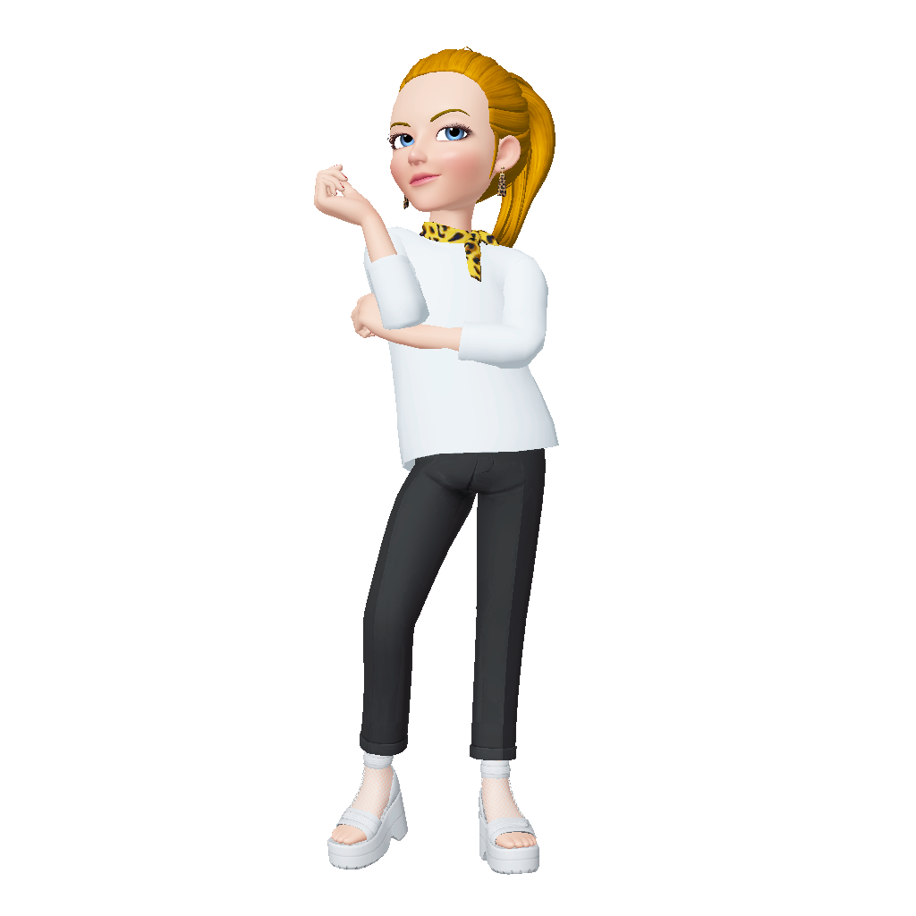
POLINA CHAPLANOVA DESIDN
Где чаще используется универсальный интерьер?
- У людей которые любят разнообразие
- Временное жилье или интерьер
- В квартиру под сдачу
Базовый интерьер можно сделать в любом ценовом сегменте!!!
POLINA CHAPLANOVA DESIDN
polinachaplanova.com polinachaplanova@bk.ru +7(903)792-34-98 @polina_chaplanova_design

Slide 6
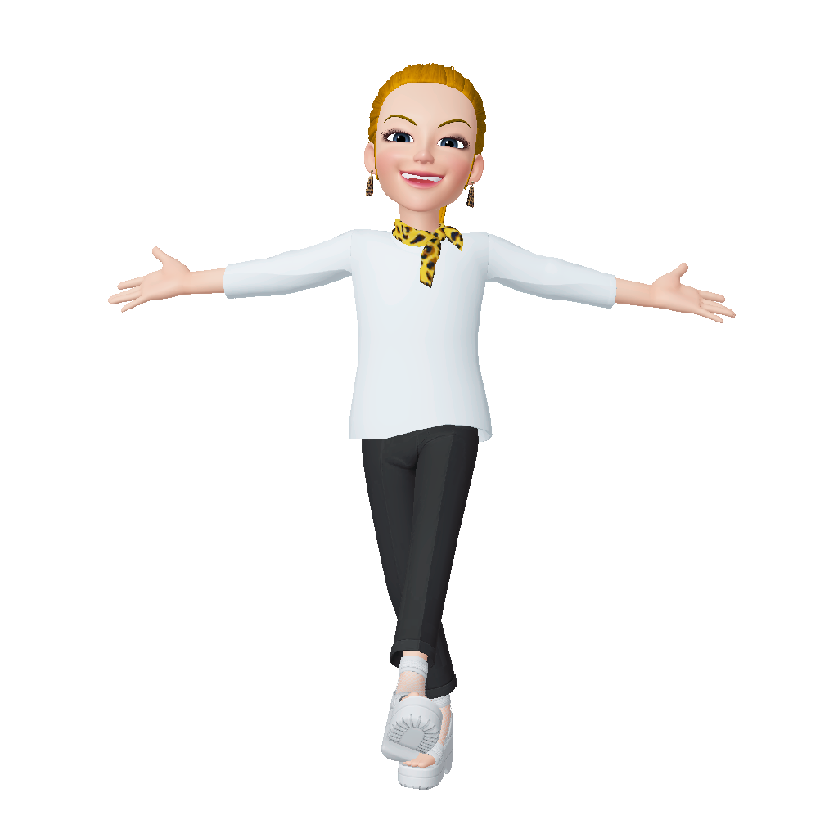
POLINA CHAPLANOVA DESIDN
Основа базового интерьера!
- Полы
- Стены
- Потолок
- Двери
- Встроенная мебель
POLINA CHAPLANOVA DESIDN
polinachaplanova.com polinachaplanova@bk.ru +7(903)792-34-98 @polina_chaplanova_design

Slide 7
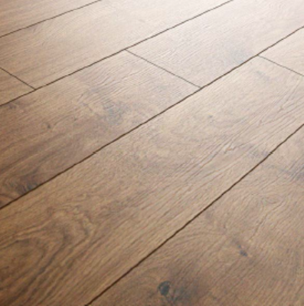
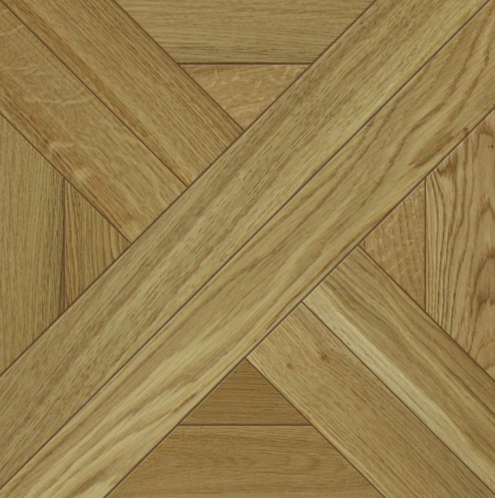
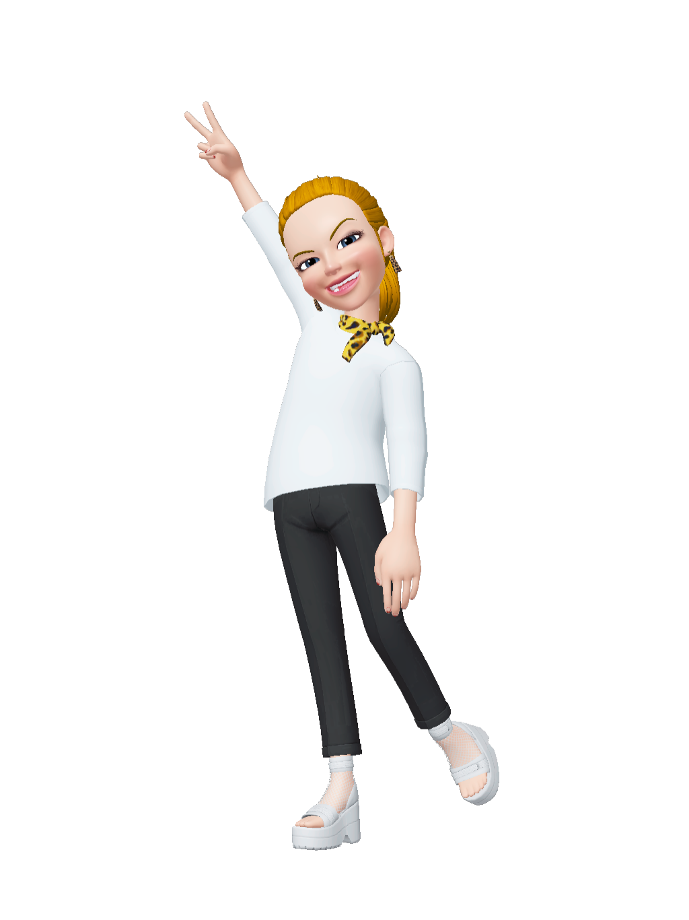
POLINA CHAPLANOVA DESIDN
ПОЛ
В комнатах
- Паркет
- Массивная доска
- Инженерная доска
- Ламинат
ЦВЕТ
Натурального оттенка
(натуральный дуб,
светлый дуб, клен
POLINA CHAPLANOVA DESIDN
polinachaplanova.com polinachaplanova@bk.ru +7(903)792-34-98 @polina_chaplanova_design

Slide 8
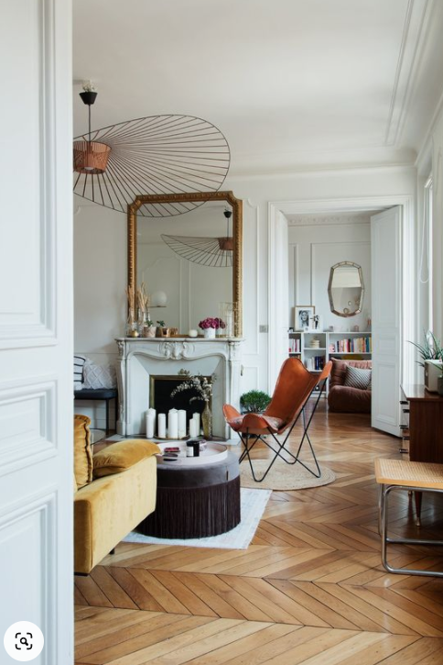

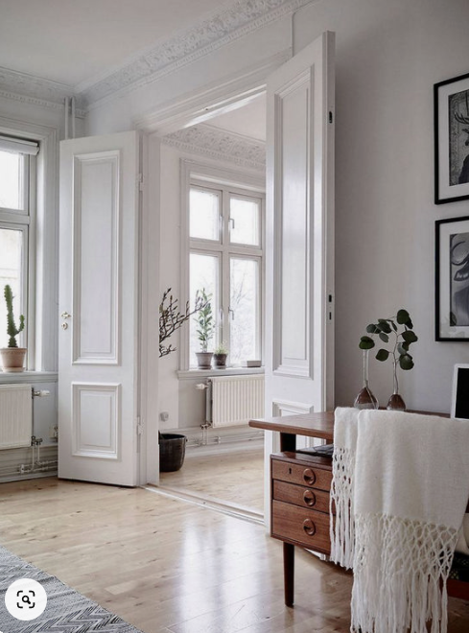
POLINA CHAPLANOVA DESIDN
POLINA CHAPLANOVA DESIDN
polinachaplanova.com polinachaplanova@bk.ru +7(903)792-34-98 @polina_chaplanova_design

Slide 9
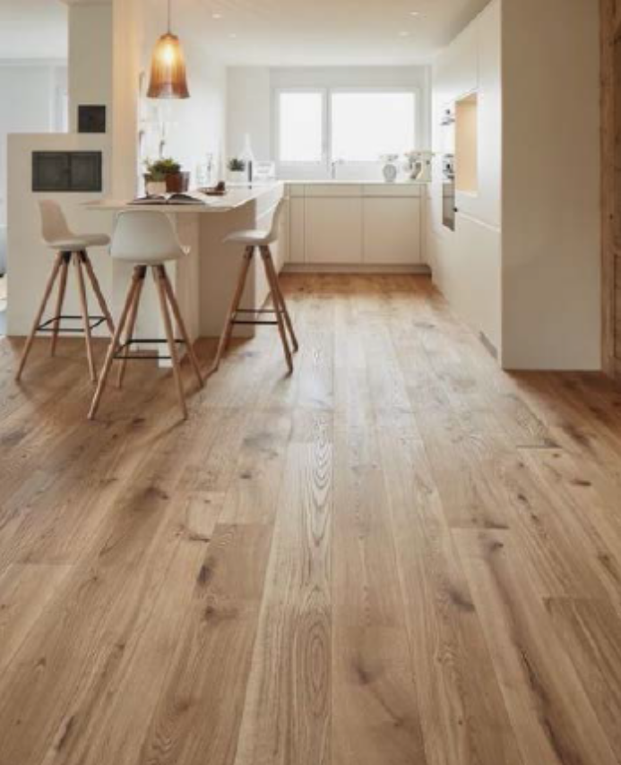
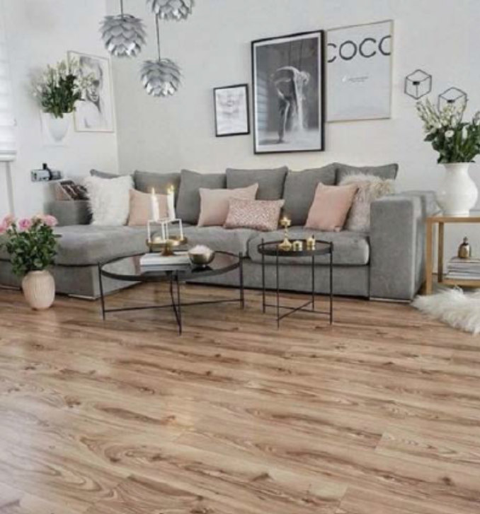
POLINA CHAPLANOVA DESIDN
POLINA CHAPLANOVA DESIDN
polinachaplanova.com polinachaplanova@bk.ru +7(903)792-34-98 @polina_chaplanova_design

Slide 10

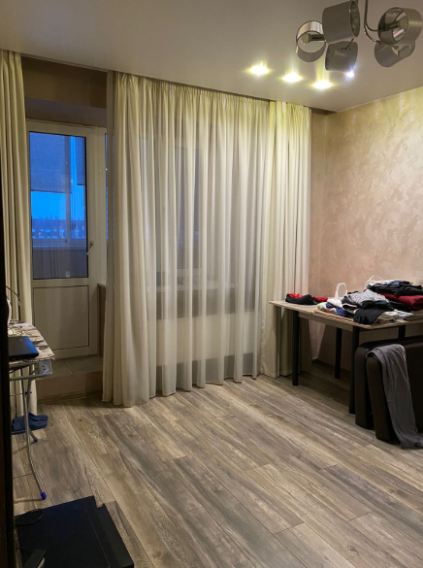
POLINA CHAPLANOVA DESIDN
ПОЛ
В комнатах
POLINA CHAPLANOVA DESIDN
polinachaplanova.com polinachaplanova@bk.ru +7(903)792-34-98 @polina_chaplanova_design

Slide 11
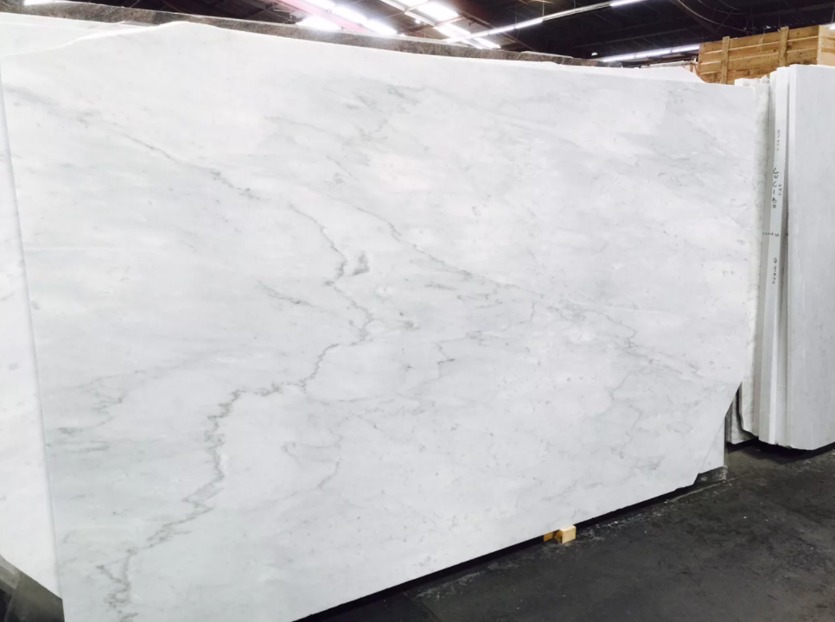
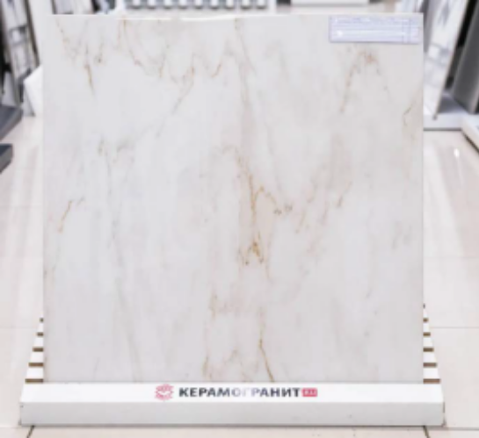
POLINA CHAPLANOVA DESIDN
ПОЛ
В проходных помещениях
Самым идеальным вариантом будет мрамор или и керамогранит
с текстурой камня.
POLINA CHAPLANOVA DESIDN
polinachaplanova.com polinachaplanova@bk.ru +7(903)792-34-98 @polina_chaplanova_design

Slide 12

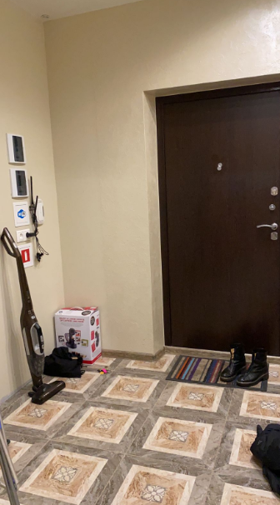
POLINA CHAPLANOVA DESIDN
ПОЛ
В проходных помещениях
POLINA CHAPLANOVA DESIDN
polinachaplanova.com polinachaplanova@bk.ru +7(903)792-34-98 @polina_chaplanova_design

Slide 13
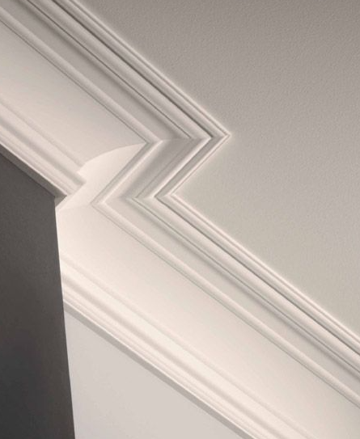

POLINA CHAPLANOVA DESIDN
ПОТОЛОК
Ровный
матовый.
ЦВЕТ
Белый
POLINA CHAPLANOVA DESIDN
polinachaplanova.com polinachaplanova@bk.ru +7(903)792-34-98 @polina_chaplanova_design

Slide 14
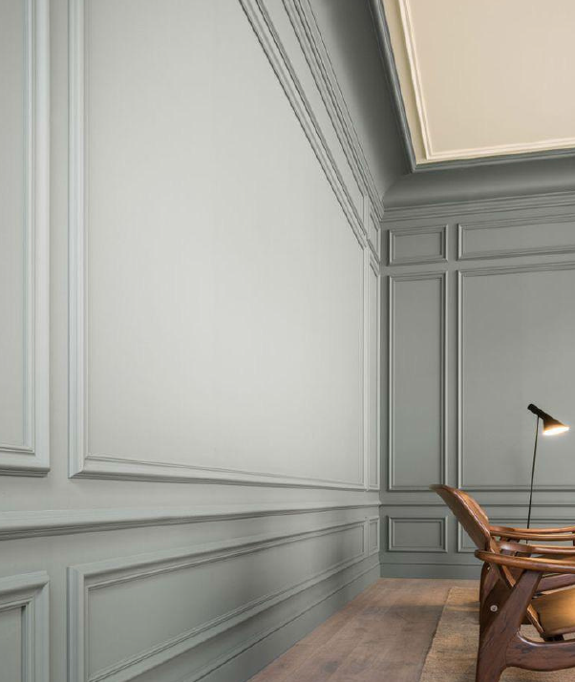
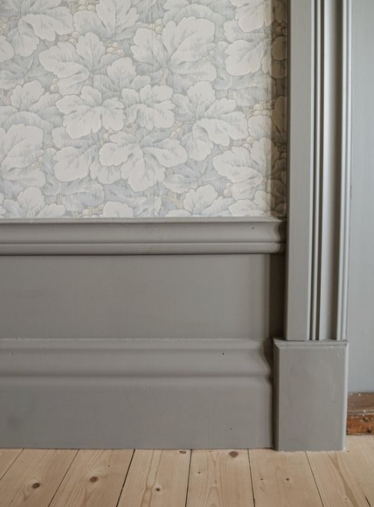
POLINA CHAPLANOVA DESIDN
КАРНИЗЫ, молдинги, плинтуса.
Четкие формы из гипса, полиуретана, дюрополимера.
Карнизы и плинтуса большого размера.
Карнизы от 12 см при высоте потолка 2,5м.
Плинтуса от 10 см.
ЦВЕТ
Белый, в цвет стен
POLINA CHAPLANOVA DESIDN
polinachaplanova.com polinachaplanova@bk.ru +7(903)792-34-98 @polina_chaplanova_design

Slide 15
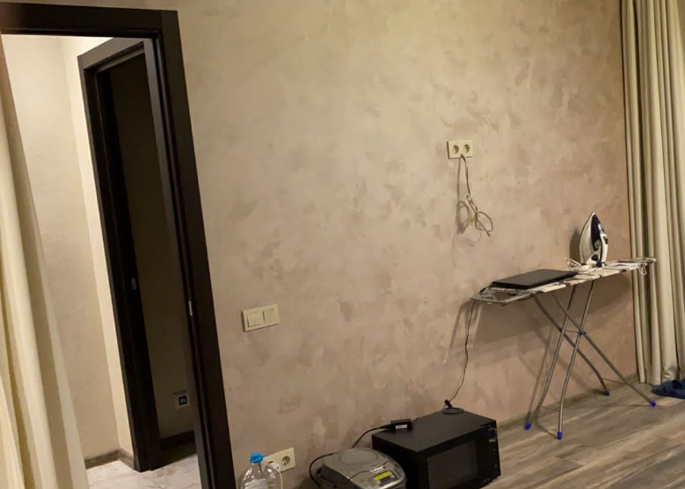
POLINA CHAPLANOVA DESIDN
КАРНИЗЫ, молдинги, плинтуса.
POLINA CHAPLANOVA DESIDN
polinachaplanova.com polinachaplanova@bk.ru +7(903)792-34-98 @polina_chaplanova_design

Slide 16
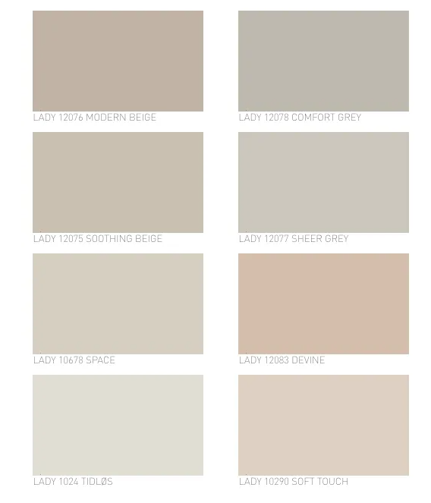
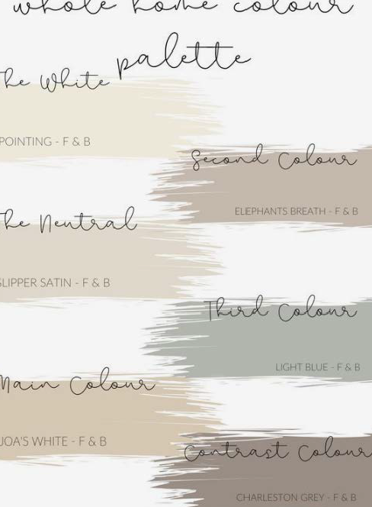
POLINA CHAPLANOVA DESIDN
СТЕНЫ
Покраска. Ровная текстура
ЦВЕТ
Нейтральный, сложный, приглушенный
POLINA CHAPLANOVA DESIDN
polinachaplanova.com polinachaplanova@bk.ru +7(903)792-34-98 @polina_chaplanova_design

Slide 17
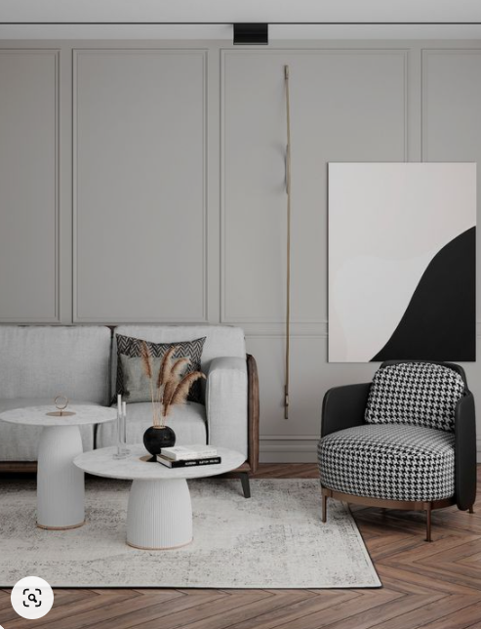
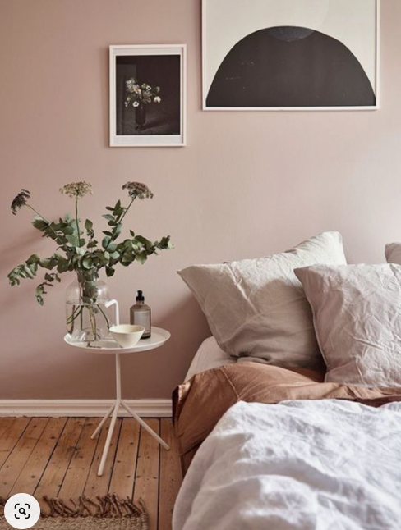
POLINA CHAPLANOVA DESIDN
polinachaplanova.com polinachaplanova@bk.ru +7(903)792-34-98 @polina_chaplanova_design

Slide 18
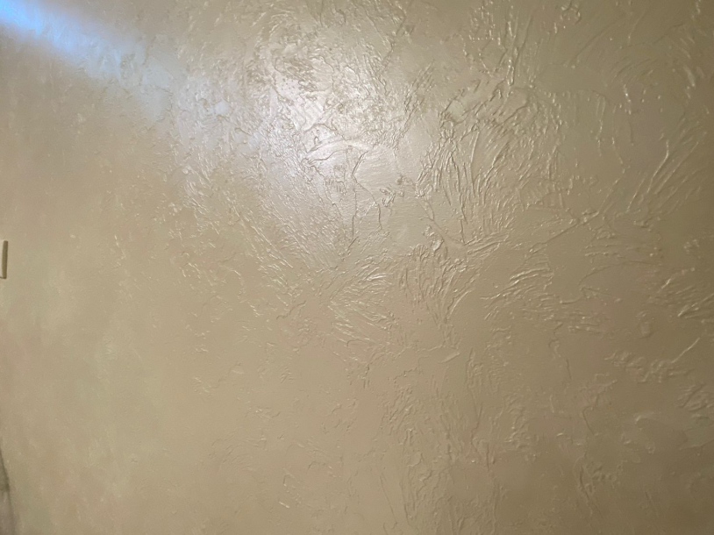
POLINA CHAPLANOVA DESIDN
СТЕНЫ
POLINA CHAPLANOVA DESIDN
polinachaplanova.com polinachaplanova@bk.ru +7(903)792-34-98 @polina_chaplanova_design

Slide 19
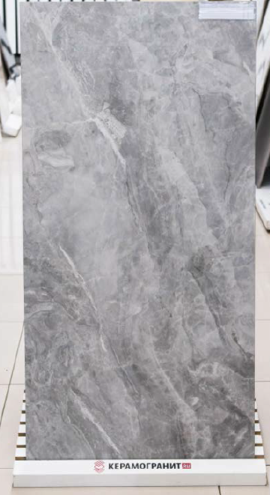
POLINA CHAPLANOVA DESIDN
СТЕНЫ
В мокрых зонах
Самым идеальным вариантом будет мрамор или и керамогранит/плитка с текстурой камня.
POLINA CHAPLANOVA DESIDN
polinachaplanova.com polinachaplanova@bk.ru +7(903)792-34-98 @polina_chaplanova_design

Slide 20
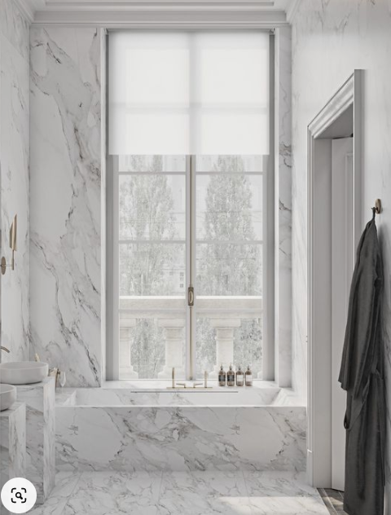
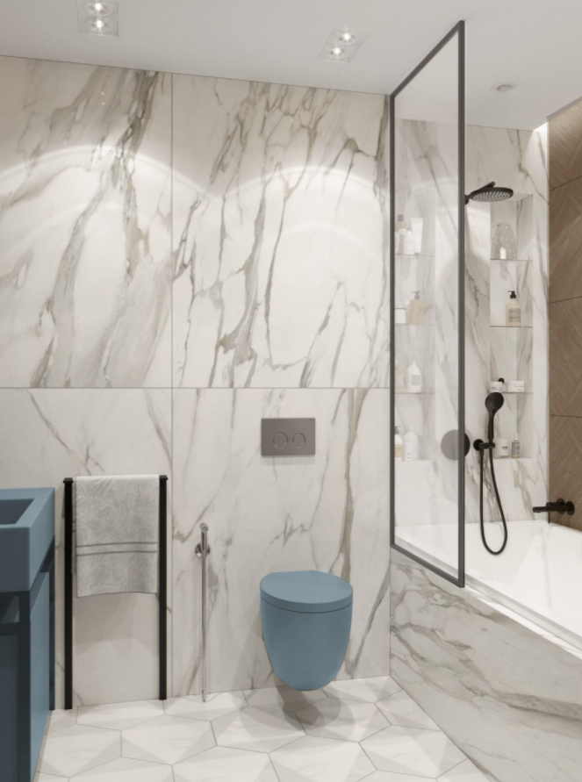
POLINA CHAPLANOVA DESIDN
POLINA CHAPLANOVA DESIDN
polinachaplanova.com polinachaplanova@bk.ru +7(903)792-34-98 @polina_chaplanova_design

Slide 21
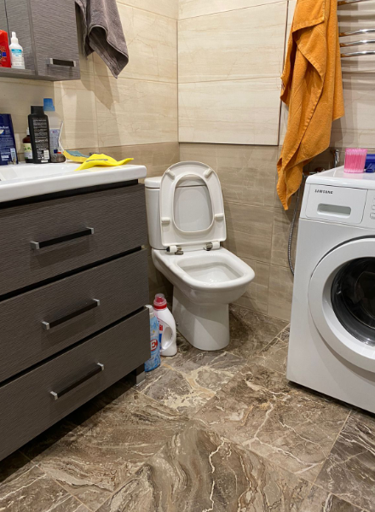
POLINA CHAPLANOVA DESIDN
СТЕНЫ
В мокрых зонах
POLINA CHAPLANOVA DESIDN
polinachaplanova.com polinachaplanova@bk.ru +7(903)792-34-98 @polina_chaplanova_design

Slide 22
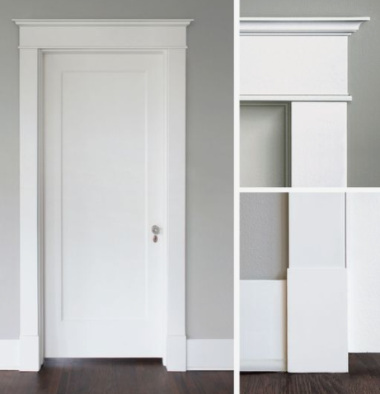
POLINA CHAPLANOVA DESIDN
ДВЕРИ
межкомнатные
Двери желательно выше 2100 мм.
Гадкие или с классической раскладкой.
При необходимости использовать десюдепорт.
ЦВЕТ
Белый, серый, натурального оттенка
POLINA CHAPLANOVA DESIDN
polinachaplanova.com polinachaplanova@bk.ru +7(903)792-34-98 @polina_chaplanova_design

Slide 23
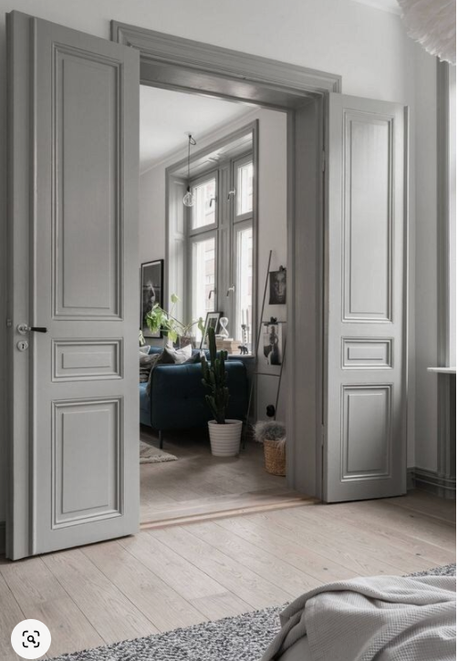
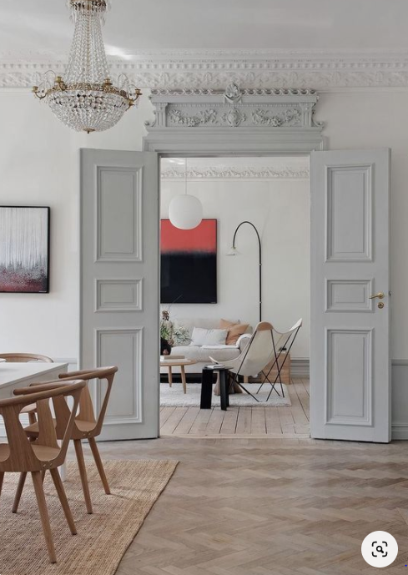
POLINA CHAPLANOVA DESIDN
POLINA CHAPLANOVA DESIDN
polinachaplanova.com polinachaplanova@bk.ru +7(903)792-34-98 @polina_chaplanova_design

Slide 24
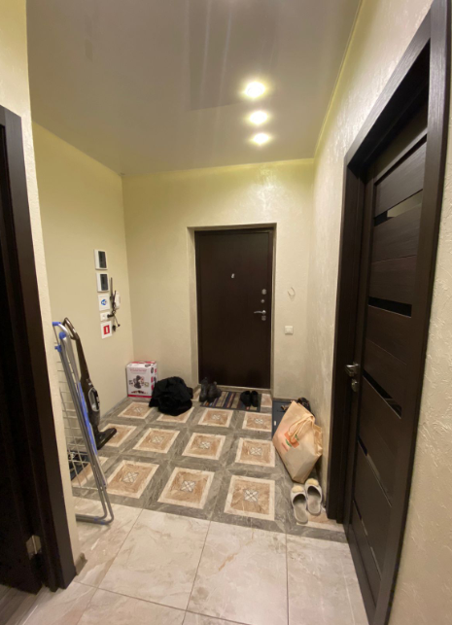
POLINA CHAPLANOVA DESIDN
ДВЕРИ
межкомнатные
POLINA CHAPLANOVA DESIDN
polinachaplanova.com polinachaplanova@bk.ru +7(903)792-34-98 @polina_chaplanova_design

Slide 25
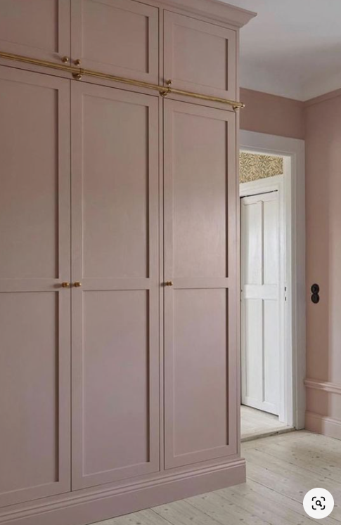
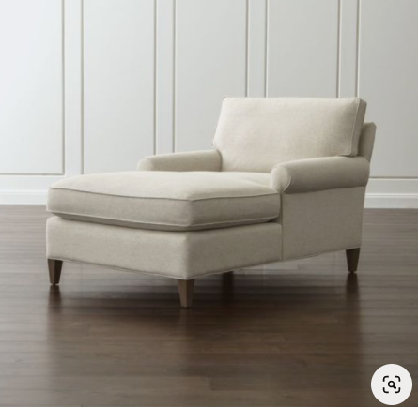
POLINA CHAPLANOVA DESIDN
МЕБЕЛЬ
Простая, лаконичных форм.
Фасады кухни гладкие/ с филенкой.
ЦВЕТ
Белый, бежевый, натуральных оттенков, нейтральный.
Столешница под камень.
POLINA CHAPLANOVA DESIDN
polinachaplanova.com polinachaplanova@bk.ru +7(903)792-34-98 @polina_chaplanova_design

Slide 26
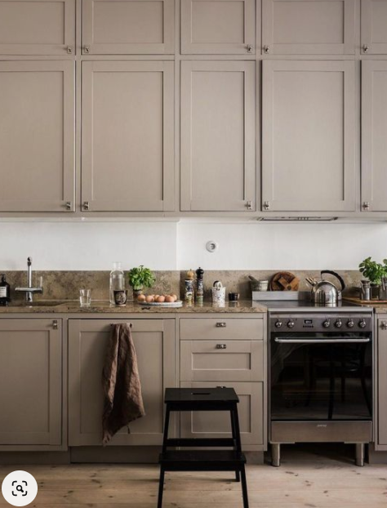
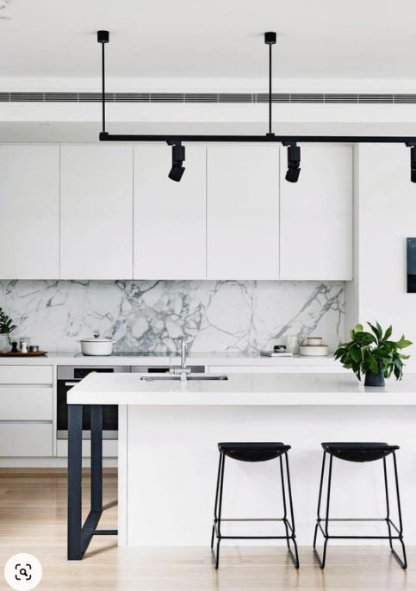
POLINA CHAPLANOVA DESIDN
POLINA CHAPLANOVA DESIDN
polinachaplanova.com polinachaplanova@bk.ru +7(903)792-34-98 @polina_chaplanova_design

Slide 27
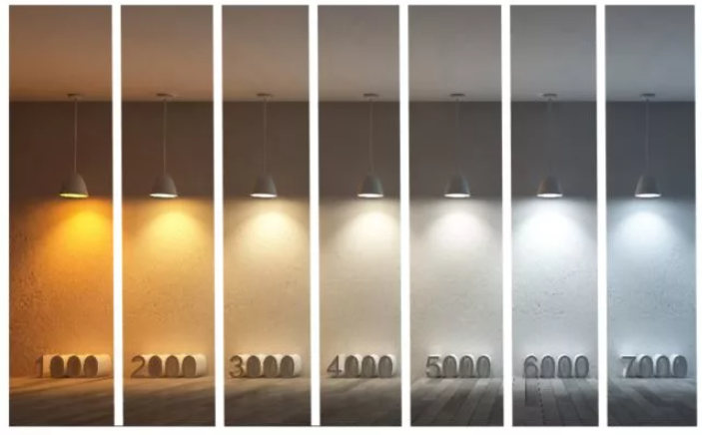
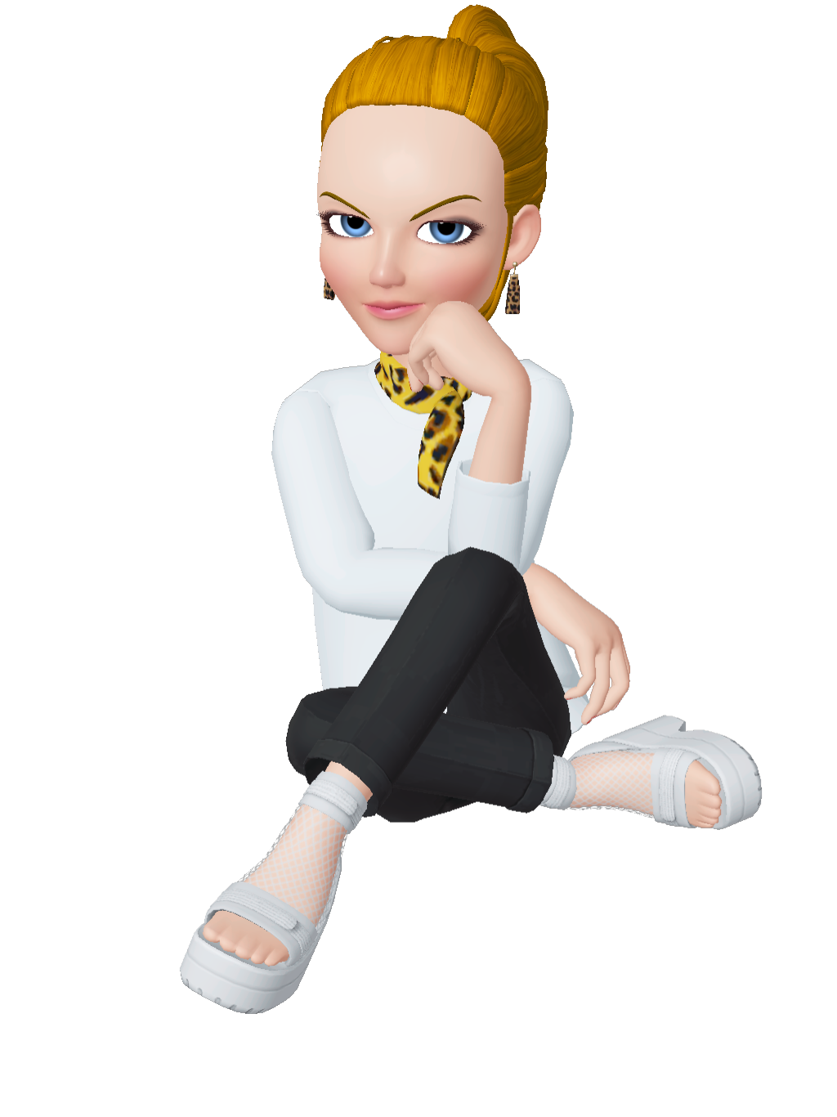
POLINA CHAPLANOVA DESIDN
ОСВЕЩЕНИЕ
Температура 3000 до 5000 К
Разные сценарии на разных уровнях.
POLINA CHAPLANOVA DESIDN
polinachaplanova.com polinachaplanova@bk.ru +7(903)792-34-98 @polina_chaplanova_design

Slide 28
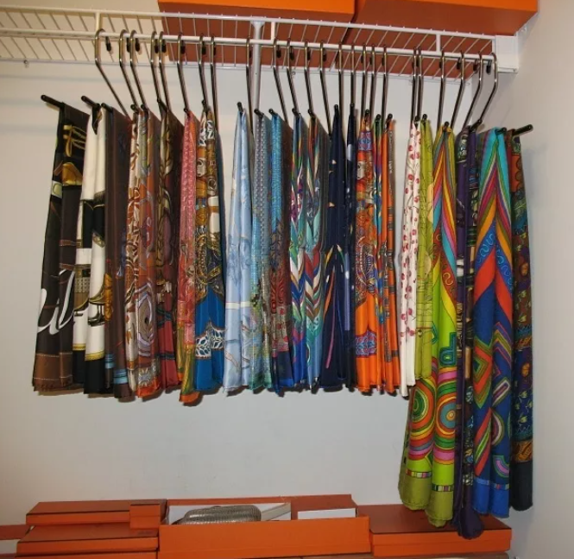
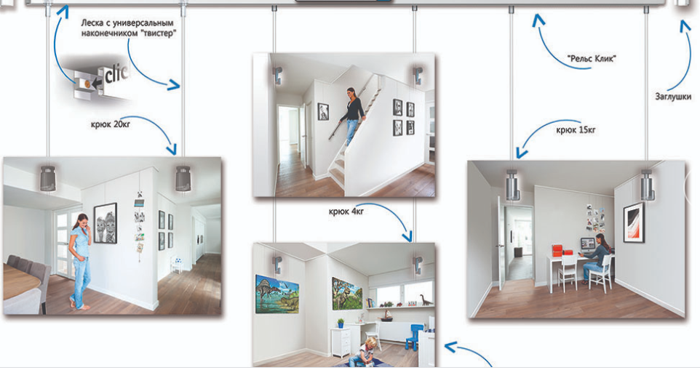
POLINA CHAPLANOVA DESIDN
АКЦЕНТЫ
- Текстиль (шторы, ковры, подушки, постельное белье и т.д)
- Искусство
- Арт-объекты
- Аксессуары
- Подвесные системы и аксессуары для картин,
постеров и фотографий
POLINA CHAPLANOVA DESIDN
polinachaplanova.com polinachaplanova@bk.ru +7(903)792-34-98 @polina_chaplanova_design

Slide 29

POLINA CHAPLANOVA DESIDN
СПАСИБО ЗА ВНИМАНИЕ!
ПОЛИНА ЧАПЛАНОВА
дизайнер интерьера
Для связи:
polinachaplanova.com
polinachaplanova@bk.ru
+7(903)792-34-98
@polina_chaplanova_design
POLINA CHAPLANOVA DESIDN

